Slide 1
头大
校内二手交易平台
小组成员：陈冬云 陈逸新 陈浩铭 廖振楠 王志伟 周元
张钧诚 郑立旺 陈榕坤 黄平淇
LOGO | YOURCOMPANY

Slide 2
头大
校内二手交易平台
1
PART 1 需求分析
2
CONTENTS
需求分析
PART 2 前期准备
3
前期准备
PART 3 系统设计
系统设计
4
产品展示
PART 4 产品展示

Slide 3
PART 1
需求分析
包括确定产品方向，相关知识学习，开发环境搭建

Slide 4
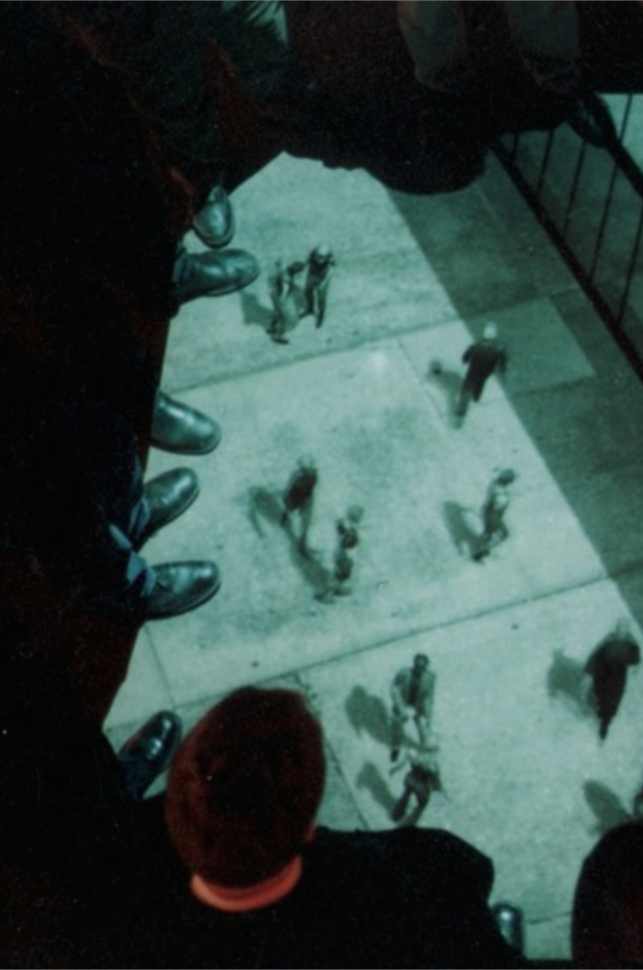
头大
校内二手交易平台
买：许多二手的物品在大学十分枪手，比如说“二手车”， 开能够大大节约上下课花费在路途上的时间，然而买新的自 行车价格高，还容易丢失，在大学用上短短几年实在不值
卖：毕业生离开学校时许多书籍、生活用品都被当成了废品， 与其直接丢掉，不如卖给有需要的学弟学妹
用户需求
CONTENTS
需求分析
前期准备
系统设计
产品展示
买卖双方需要构建便利快捷的通道

Slide 5




头大
校内二手交易平台
CONTENTS
CONTENTS
需求分析
发布
查看订单
购买
收发消息
前期准备
前期准备
系统设计
系统设计
产品展示
产品展示
业务需求

Slide 6
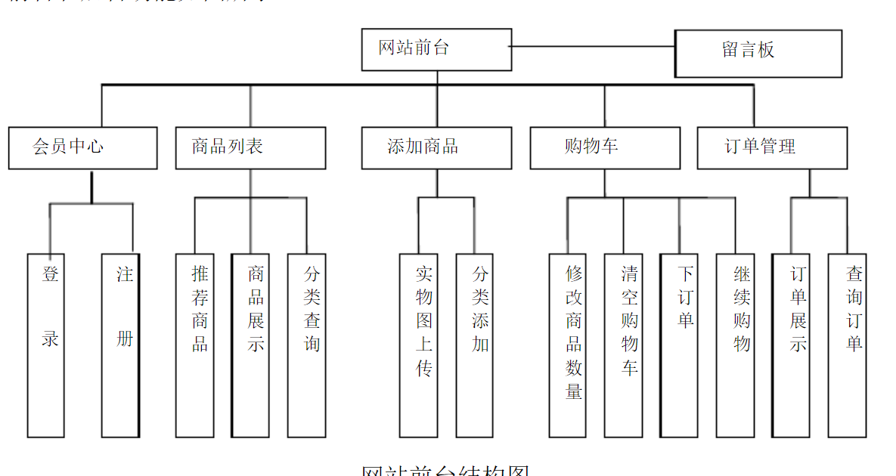
头大
校内二手交易平台
CONTENTS
需求分析
前期准备
系统设计
产品展示
功能需求

Slide 7
PART 2
前期准备
统一编译工具语言+风格，统一公用类，统一方法名，统一编程风格

Slide 8
头大
校内二手交易平台
web
CONTENTS
需求分析
前端
后端
前期准备
系统设计
jsp+html+bootsrap
java+mysql
产品展示

Slide 9







头大
校内二手交易平台
统一编译语言及IDE等
CONTENTS
需求分析
前期准备
系统设计
产品展示

Slide 10
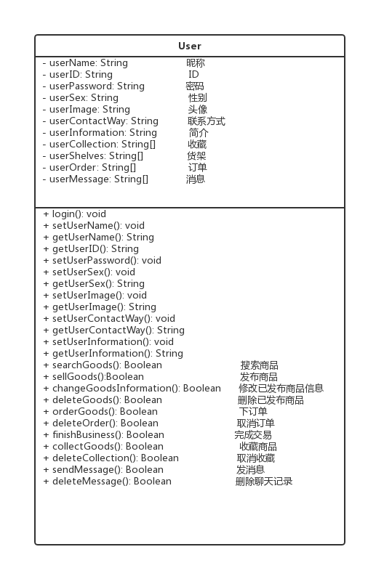
头大
校内二手交易平台
类图
CONTENTS
需求分析
前期准备
系统设计
产品展示

Slide 11
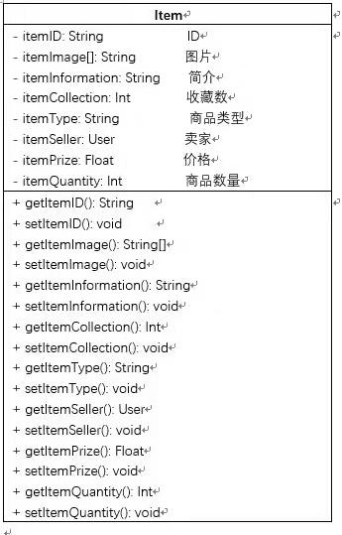
头大
校内二手交易平台
类图
CONTENTS
需求分析
前期准备
系统设计
产品展示

Slide 12
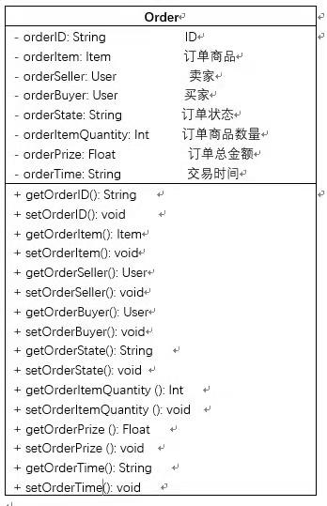
头大
校内二手交易平台
类图
CONTENTS
需求分析
前期准备
系统设计
产品展示

Slide 13
头大
校内二手交易平台
类图
CONTENTS
需求分析
前期准备
系统设计
产品展示

Slide 14
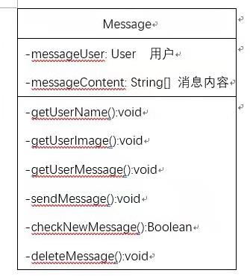
头大
校内二手交易平台
类图
CONTENTS
需求分析
前期准备
系统设计
产品展示

Slide 15
PART 3
系统设计
系统设计的一些重要方法

Slide 16
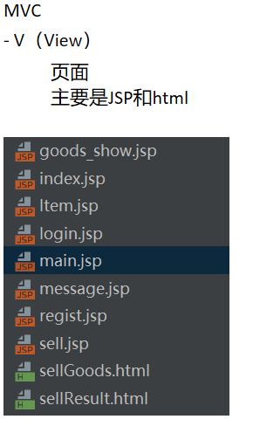
头大
校内二手交易平台
MVC
CONTENTS
需求分析
前期准备
系统设计
产品展示

Slide 17
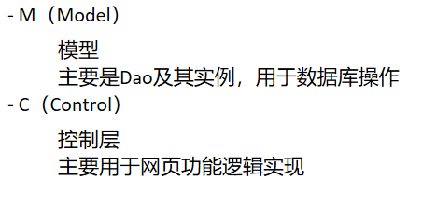
头大
校内二手交易平台
MVC
CONTENTS
需求分析
前期准备
系统设计
产品展示

Slide 18
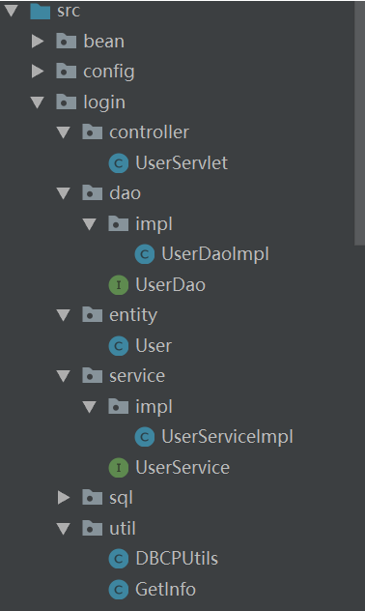
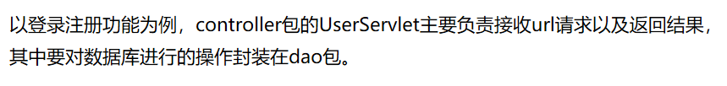
头大
校内二手交易平台
MVC
CONTENTS
需求分析
前期准备
系统设计
产品展示

Slide 19
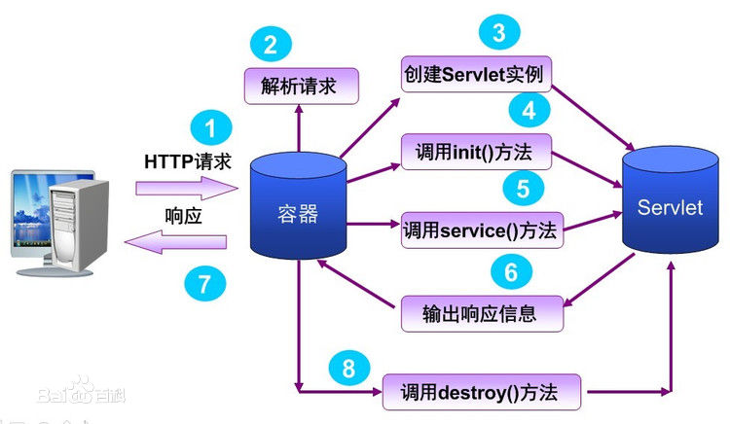
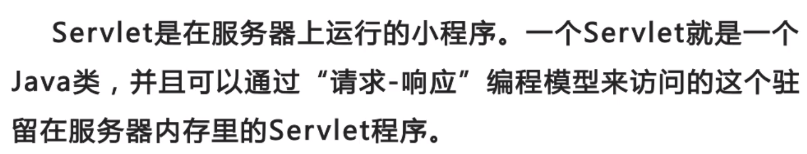
头大
校内二手交易平台
Servlet
CONTENTS
需求分析
前期准备
系统设计
产品展示

Slide 20
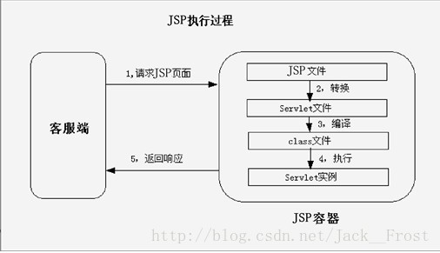
头大
校内二手交易平台
JSP
CONTENTS
需求分析
前期准备
系统设计
产品展示

Slide 21
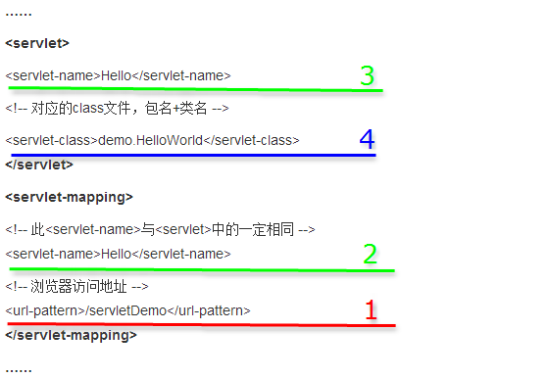
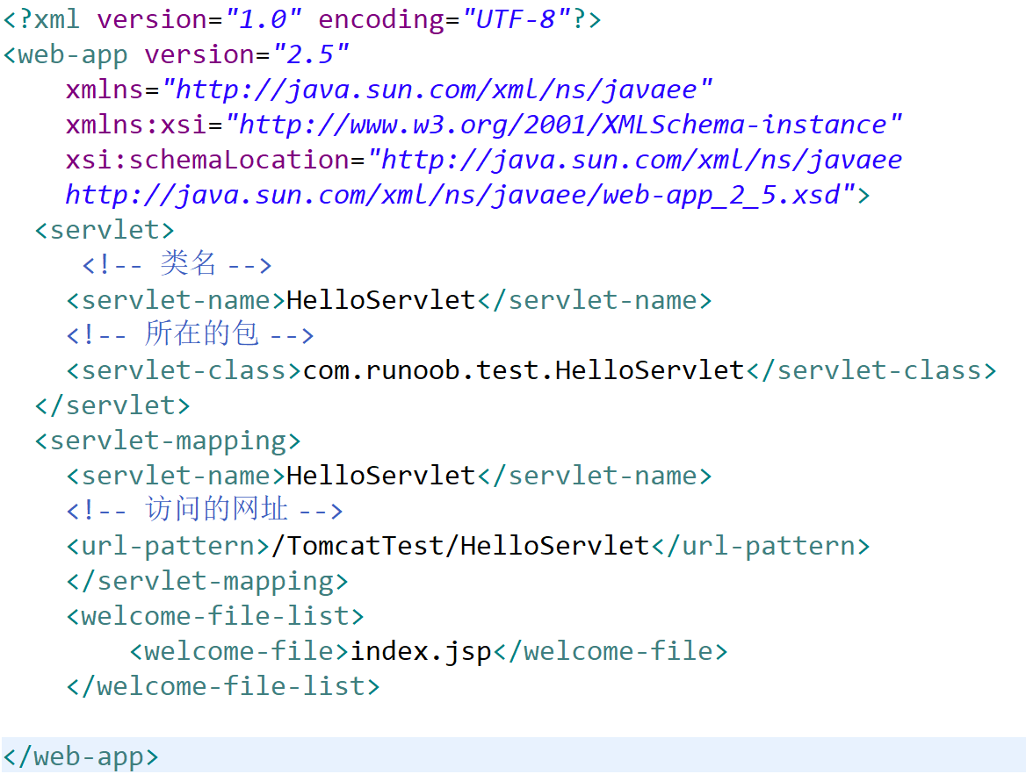
头大
校内二手交易平台
xml
CONTENTS
需求分析
前期准备
系统设计
产品展示

Slide 22
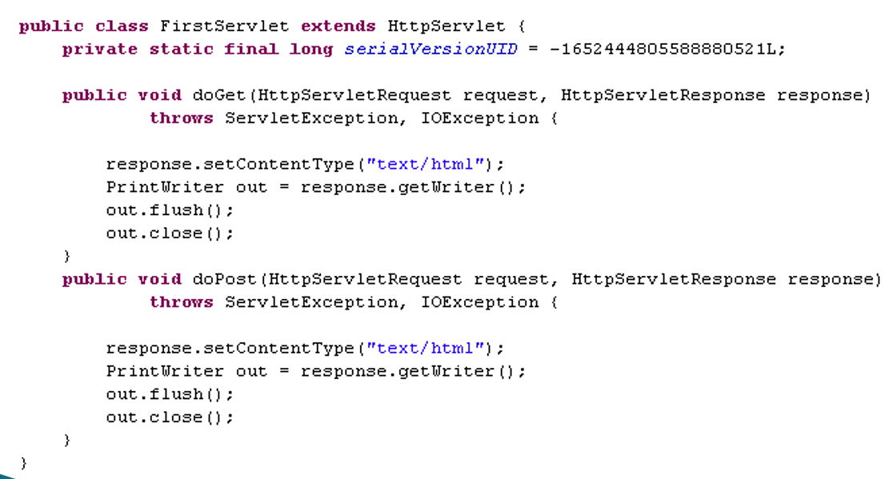
头大
校内二手交易平台
Servlet
CONTENTS
需求分析
前期准备
系统设计
产品展示

Slide 23
PART 4
产品展示

Slide 24
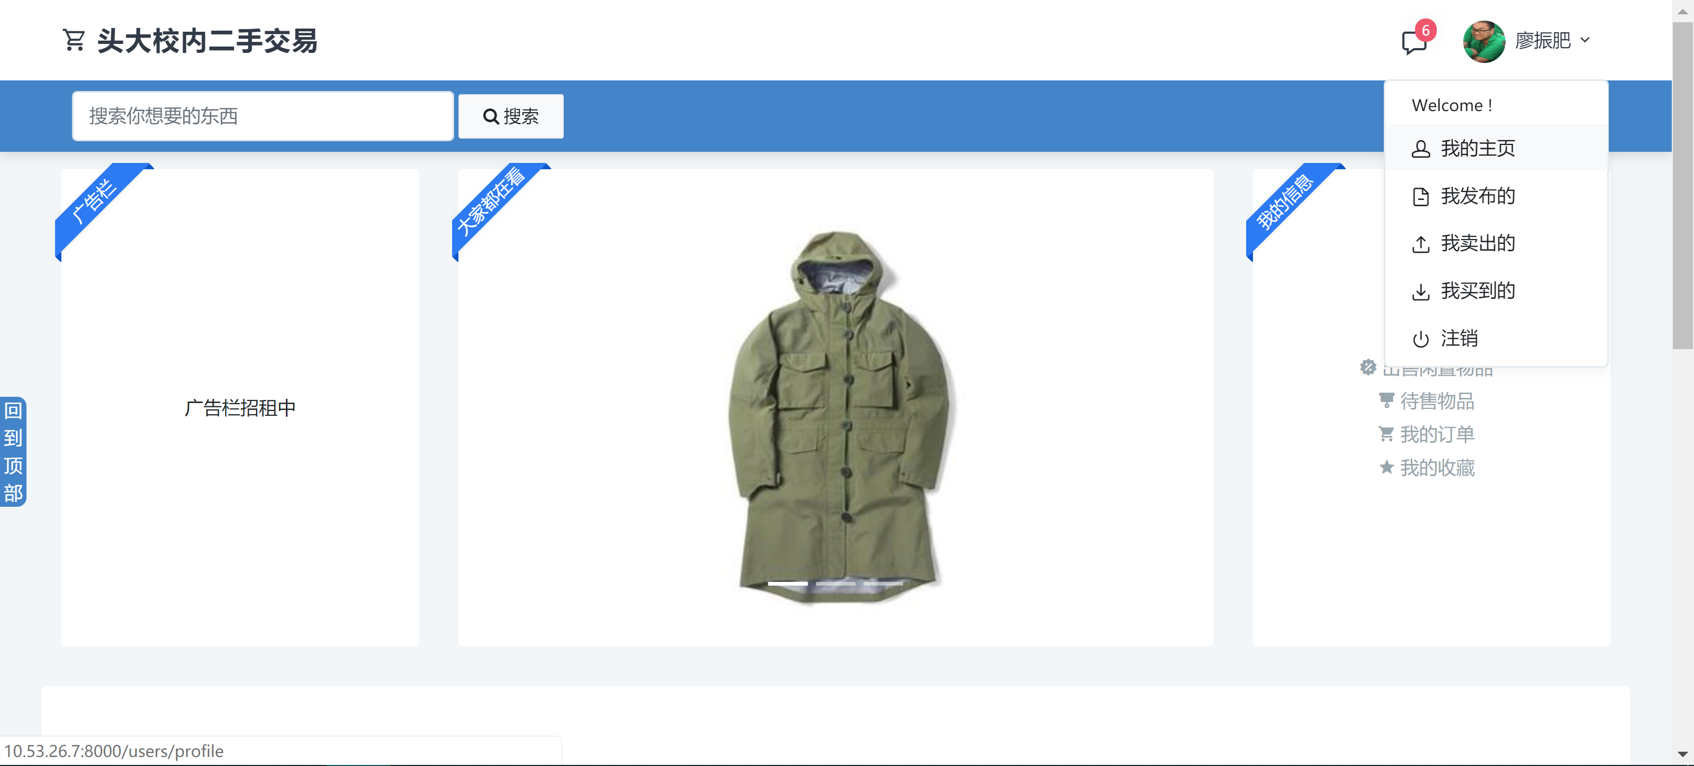
头大
校内二手交易平台
CONTENTS
需求分析
前期准备
系统设计
产品展示

Slide 25
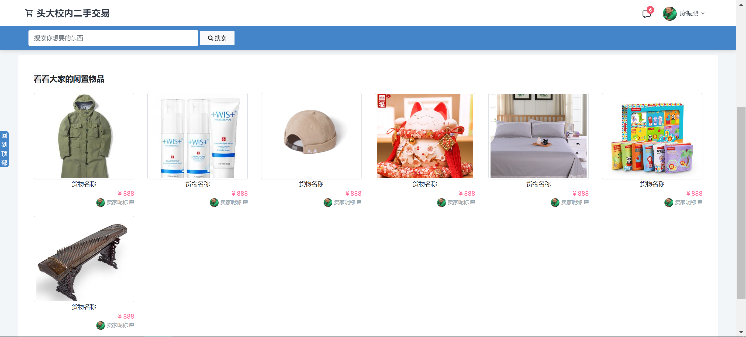
头大
校内二手交易平台
CONTENTS
需求分析
前期准备
系统设计
产品展示

Slide 26
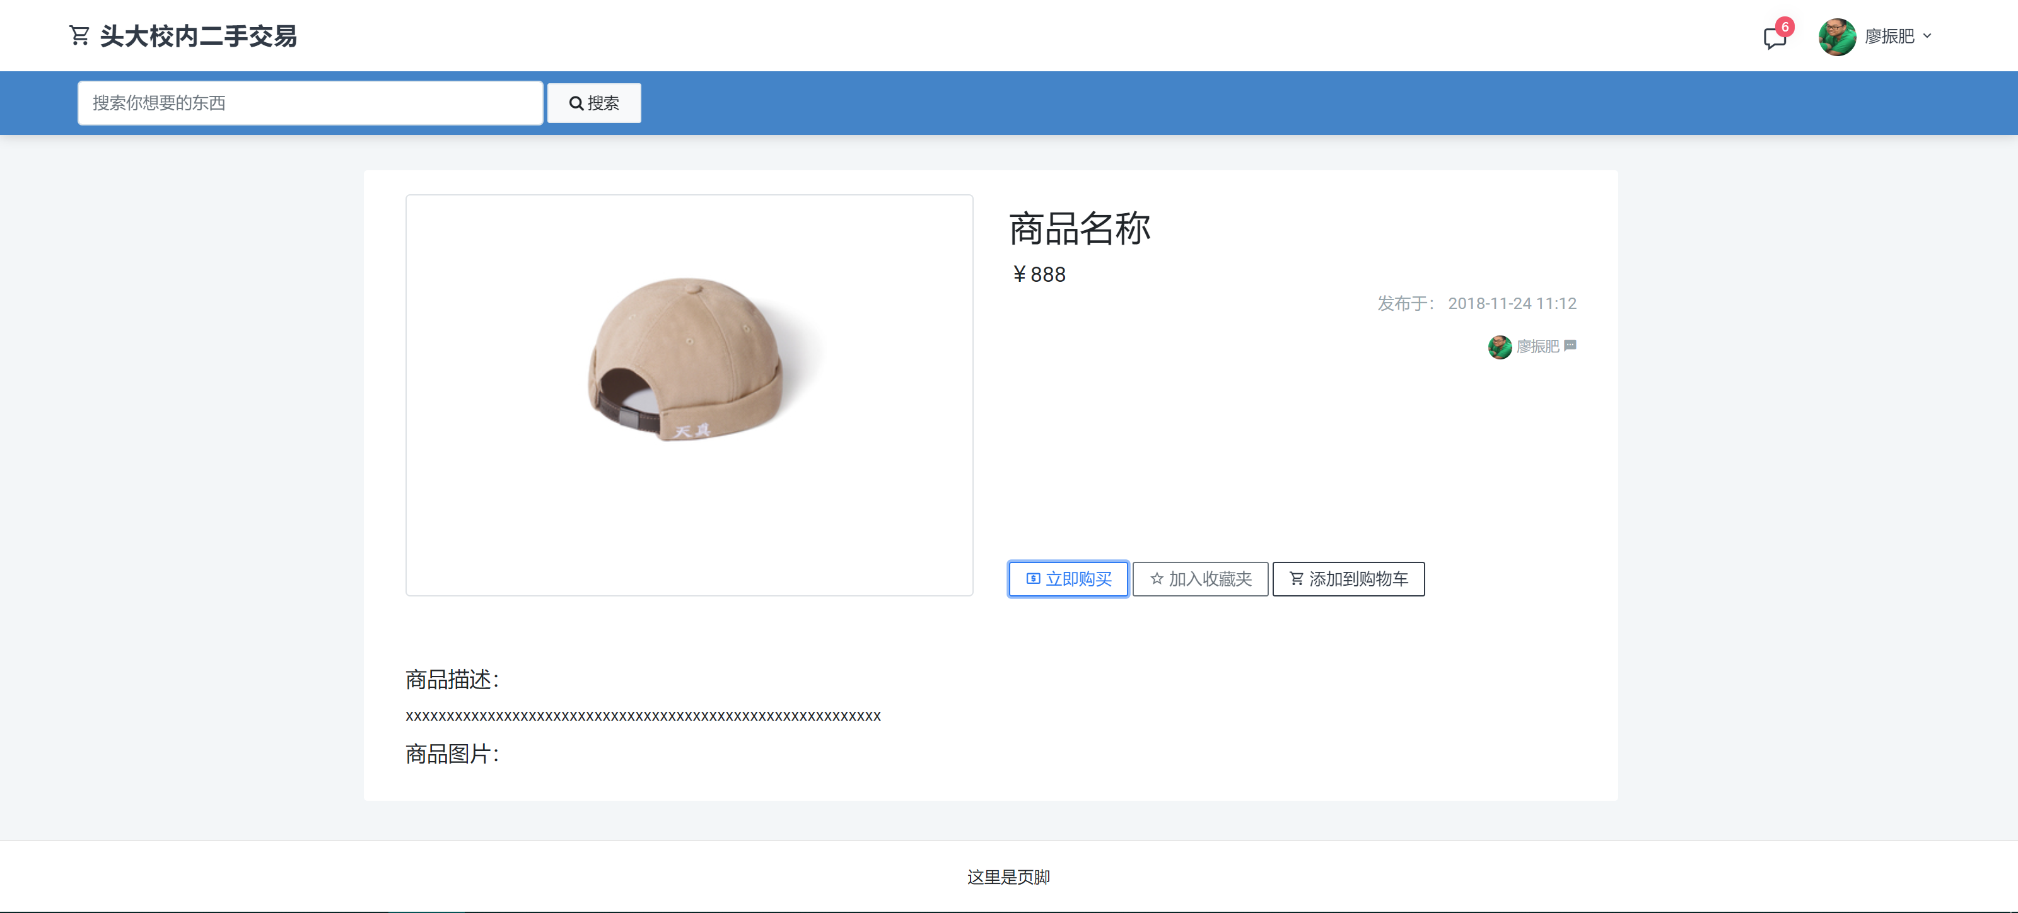
头大
校内二手交易平台
CONTENTS
需求分析
前期准备
系统设计
产品展示

Slide 27
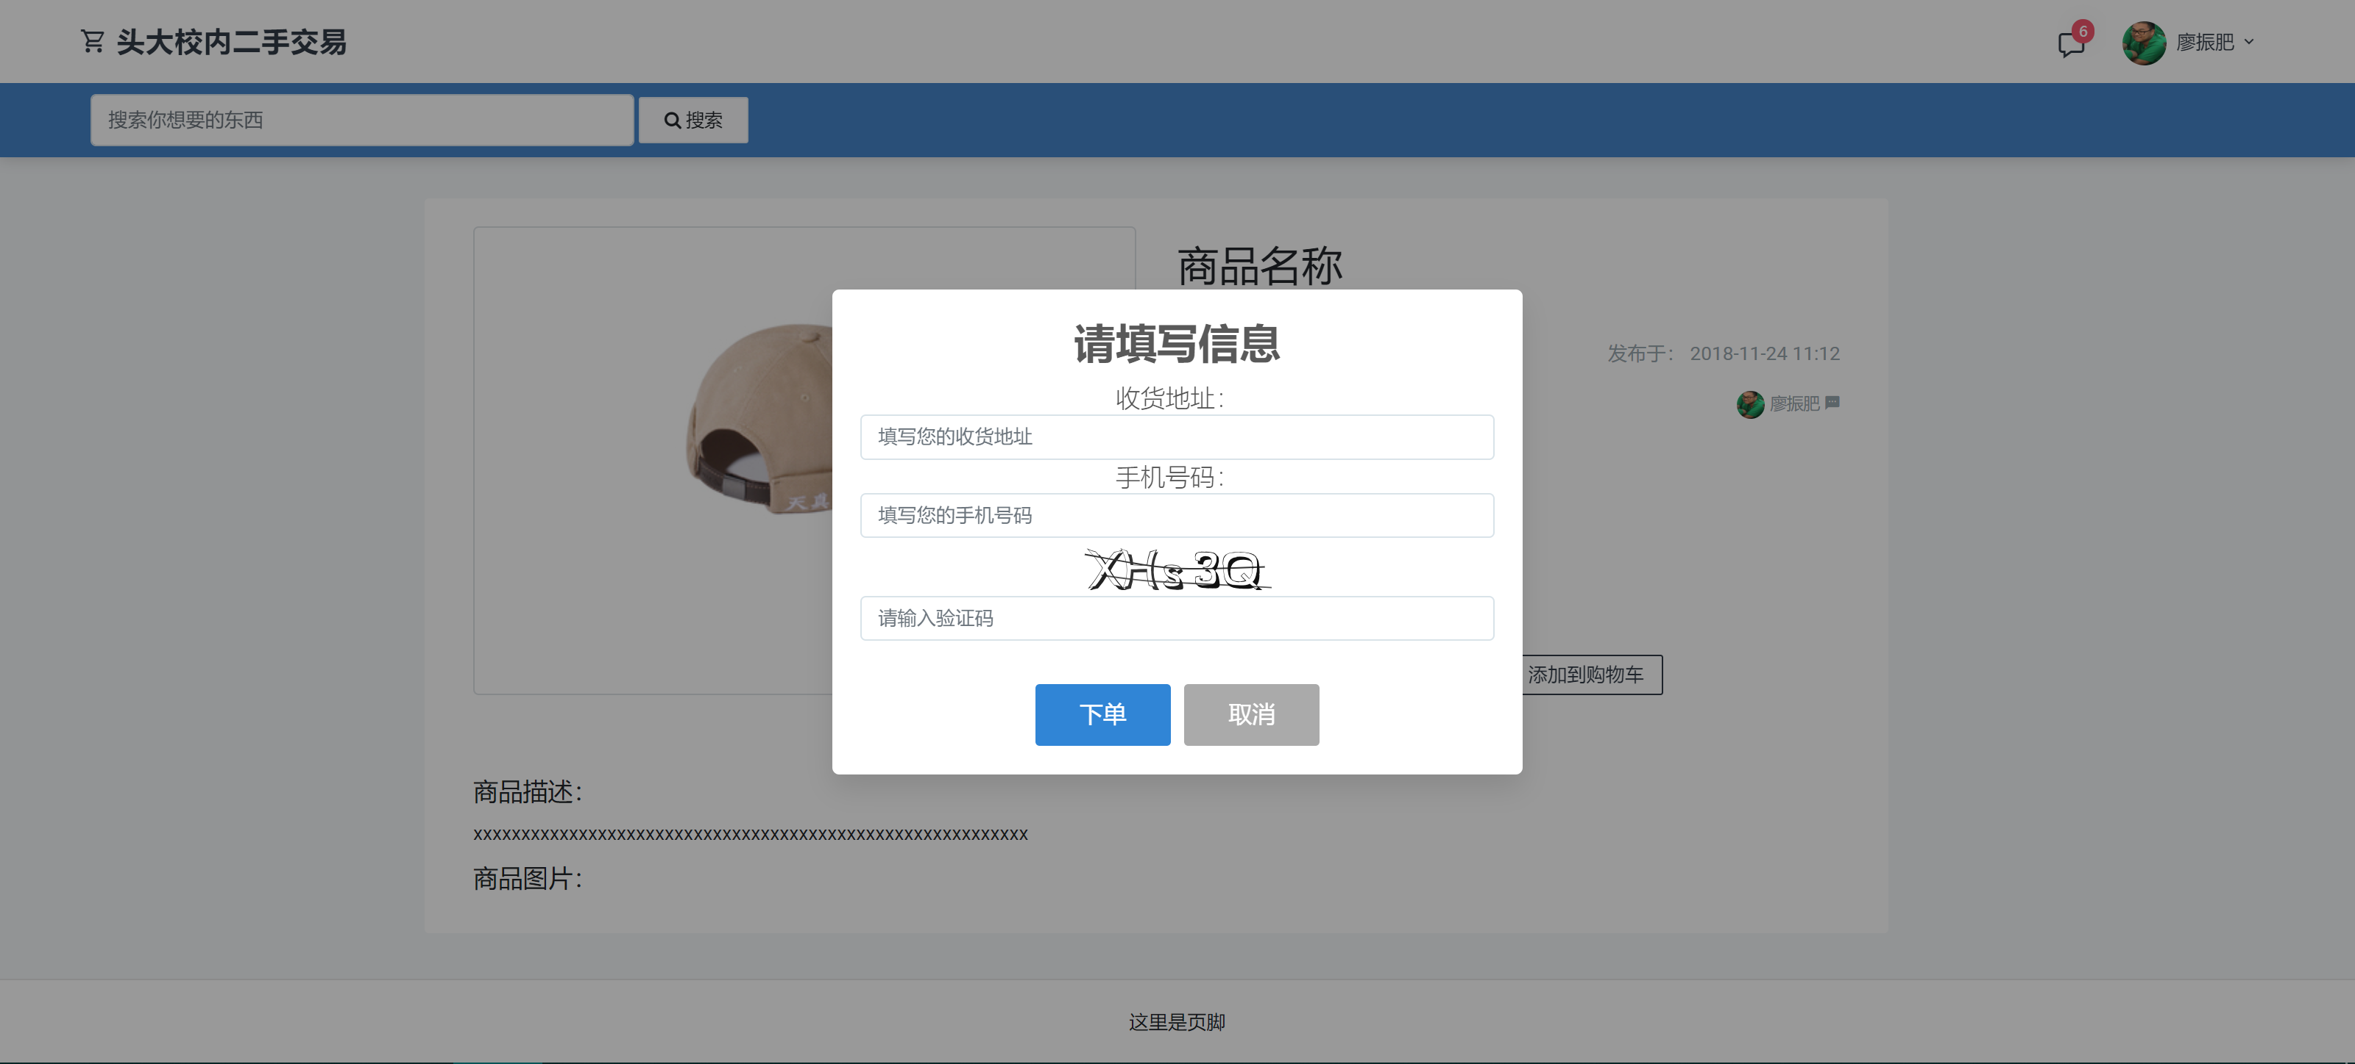
头大
校内二手交易平台
CONTENTS
需求分析
前期准备
系统设计
产品展示

Slide 28
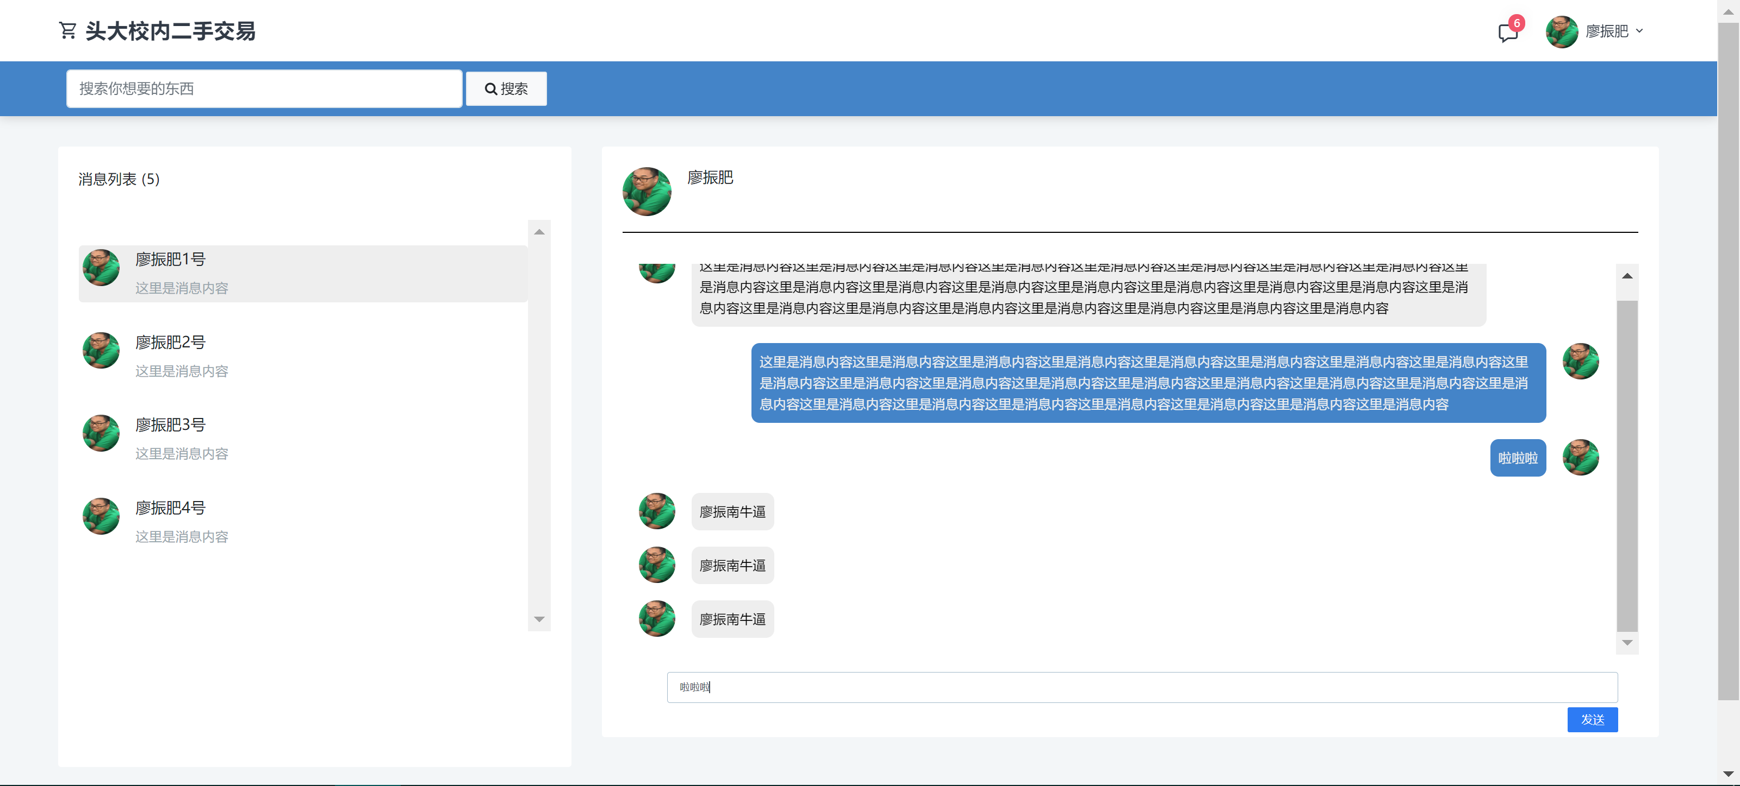
头大
校内二手交易平台
CONTENTS
需求分析
前期准备
系统设计
产品展示

Slide 29
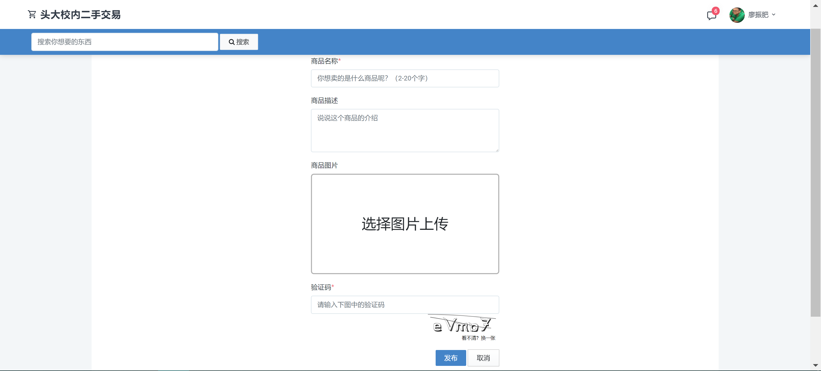
头大
校内二手交易平台
CONTENTS
需求分析
前期准备
系统设计
产品展示

Slide 30
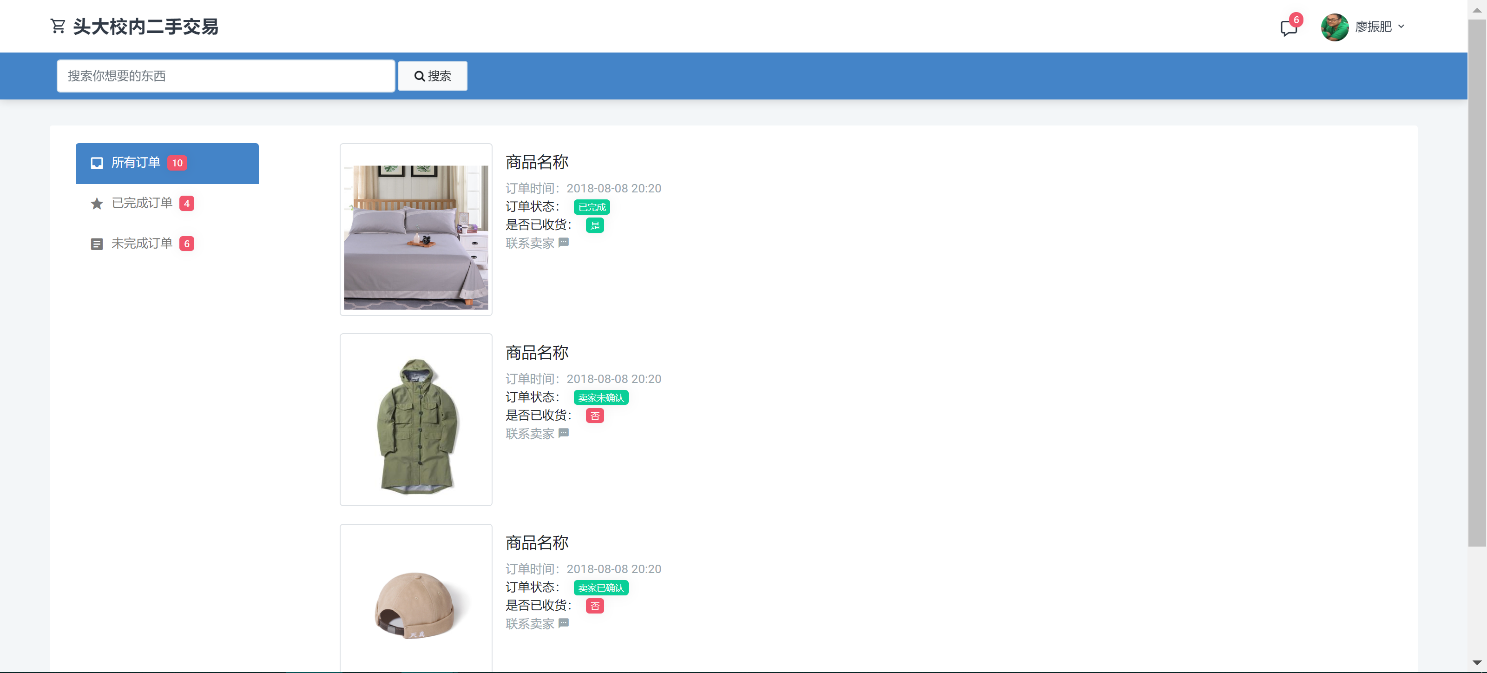
头大
校内二手交易平台
CONTENTS
需求分析
前期准备
系统设计
产品展示

Slide 31
THANKS
PLEASE ENJOY
PRESENTED BY

